Slide 1

«Кока-Кола» польза или вред?
Гипотеза: Кока-кола вкусный и полезный напиток
Цель исследования: выявить влияние всеми любимого напитка на организм человека, на мой организм.
Задачи: 1.Изучить информационные источники с целью получить больше информации о Кока-Коле, узнать состав напитка и секрет популярности мирового бренда.
2.Провести эксперименты по изучению свойств Кока-колы.
3.Узнать о влиянии напитка на здоровье человека.
4.Провести опрос среди школьников.

Slide 2

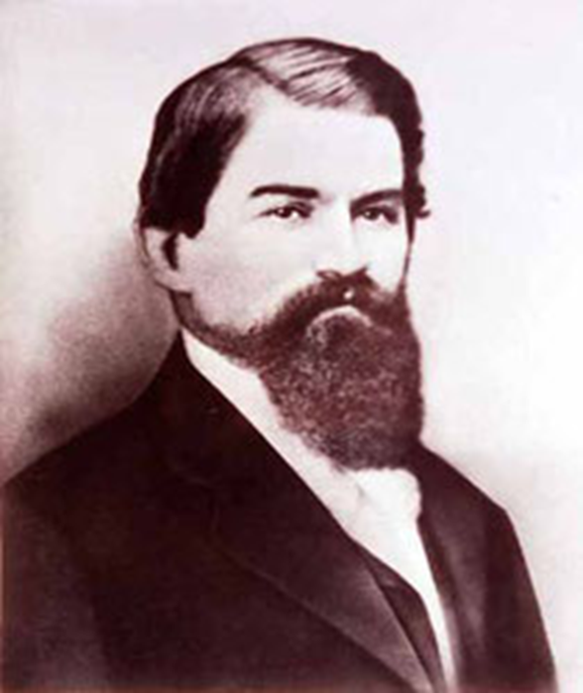
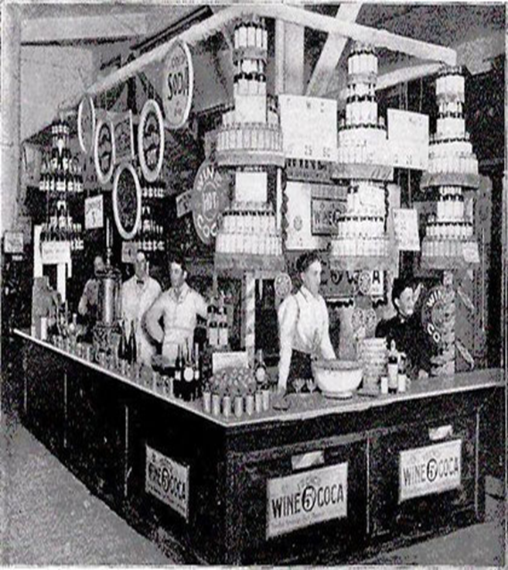
История создания кока-колы
Джон Стит Пембертон

Slide 3

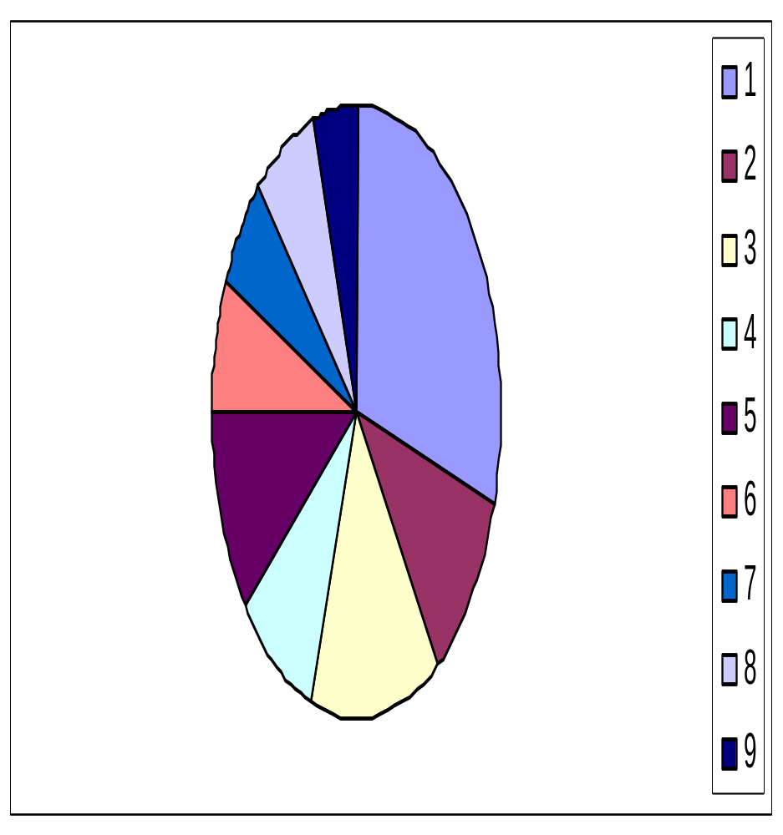
Состав современного напитка кока-кола
1 вода
2 сахар (11 %)
3 диоксид углерода
4 краситель
5 ортофосфорная кислота
6 ароматизаторы
7 кофеин
8 таинственный экстракт «Кока-Кола».

Slide 4
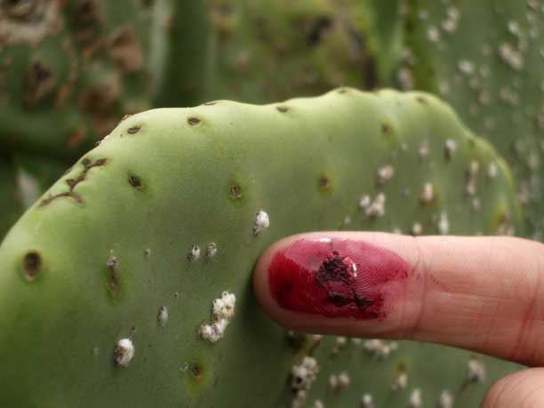
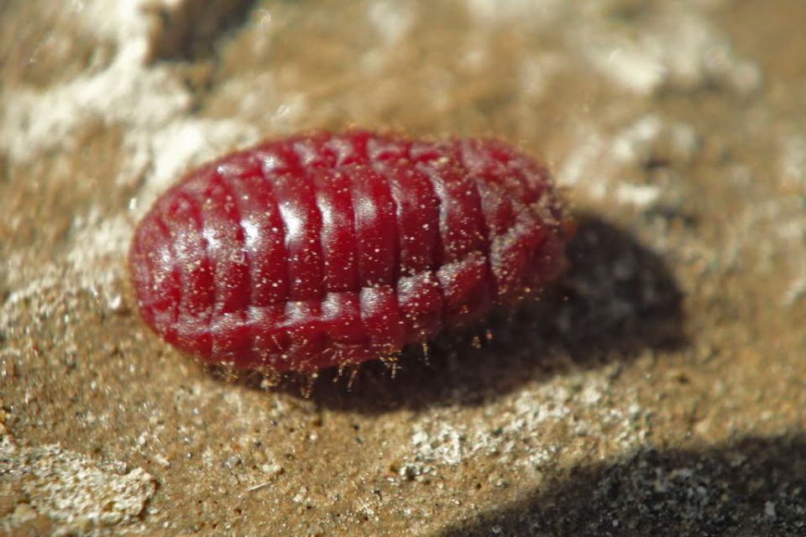
Кармин - красный краситель, получаемый из карминовой кислоты, производимой самками насекомых кошенили.

Slide 5
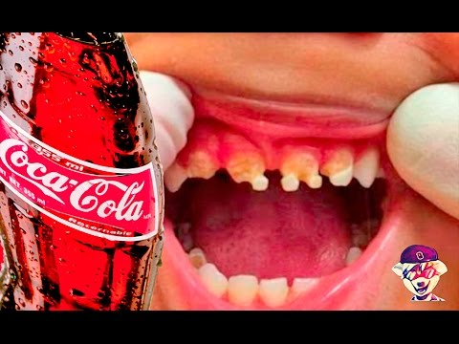
Слухи и реальность

Slide 6
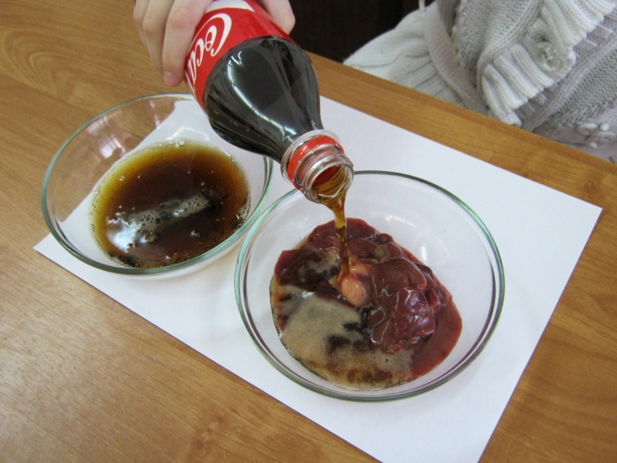
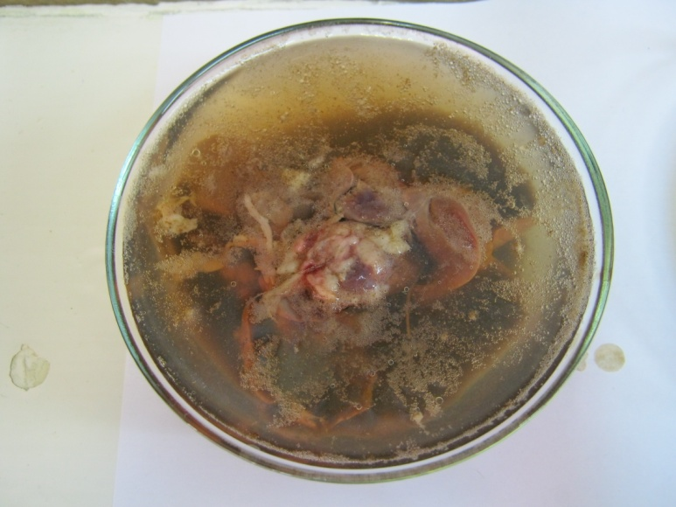


Практическая часть
Результат: По истечению двух дней мясо не растворилось, но изменило цвет стало тёмным.
И стало больше похоже на варенное. Вывод: слух не подтвердился, хотя мясо значительно изменилось.

Slide 7

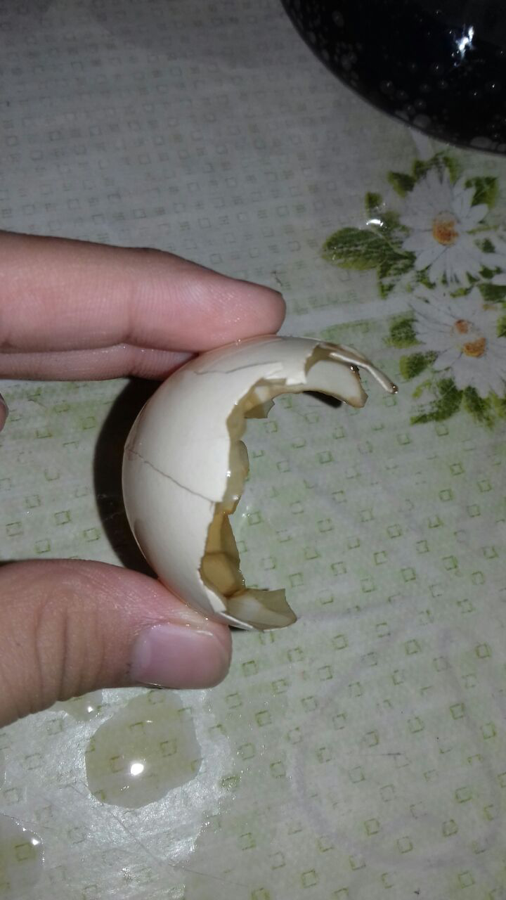
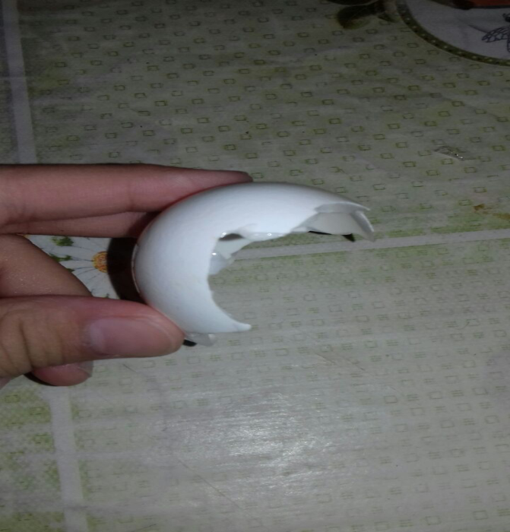
Вывод: зуб не растворится, но может пострадать от частого употребления напитка.
Опыт №2.
Слухи утверждают, что кола растворяет зуб за одну ночь. Проверим заменив зуб, яйцом.

Slide 8
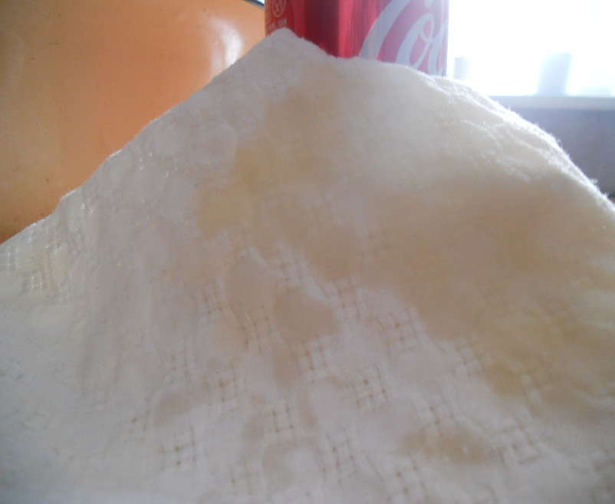
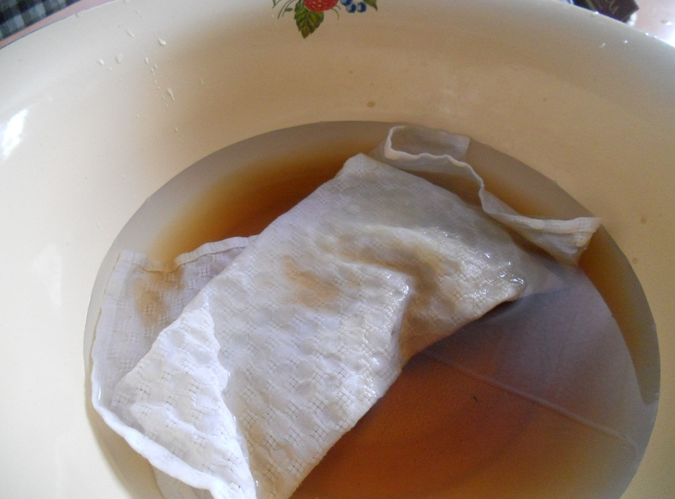
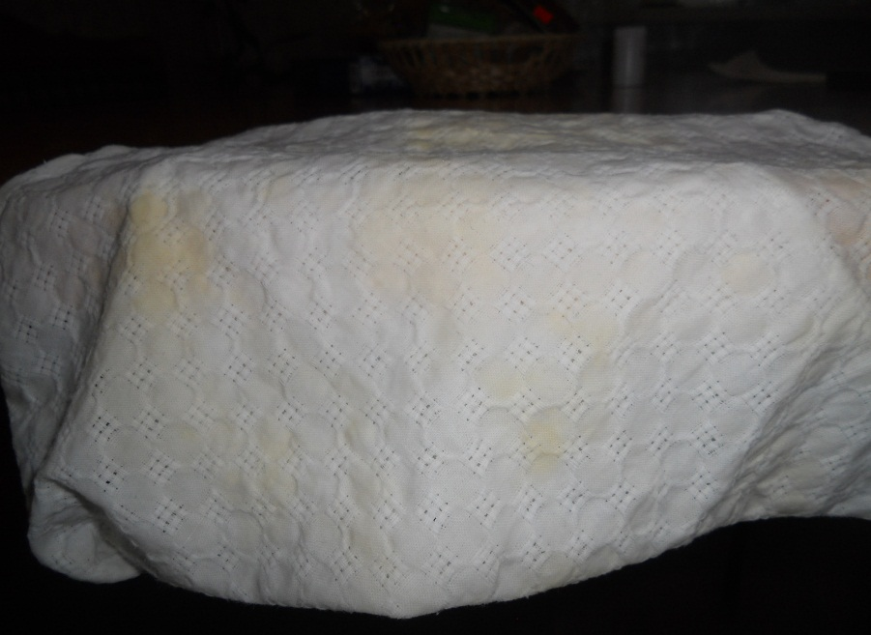
Опыт №3
Слух утверждает, что кола отличный пятновыводитель, проверим опытным путём.
Пятна на полотенце не отстирались.
Вывод: для выведения пятен с одежды кока-кола не пригодна.

Slide 9
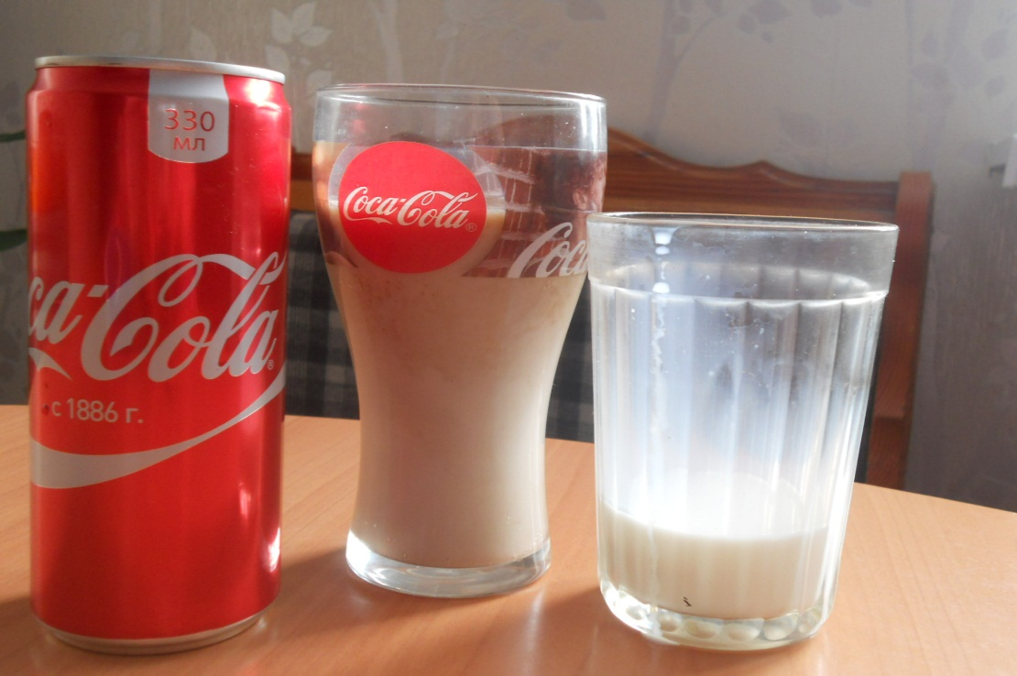
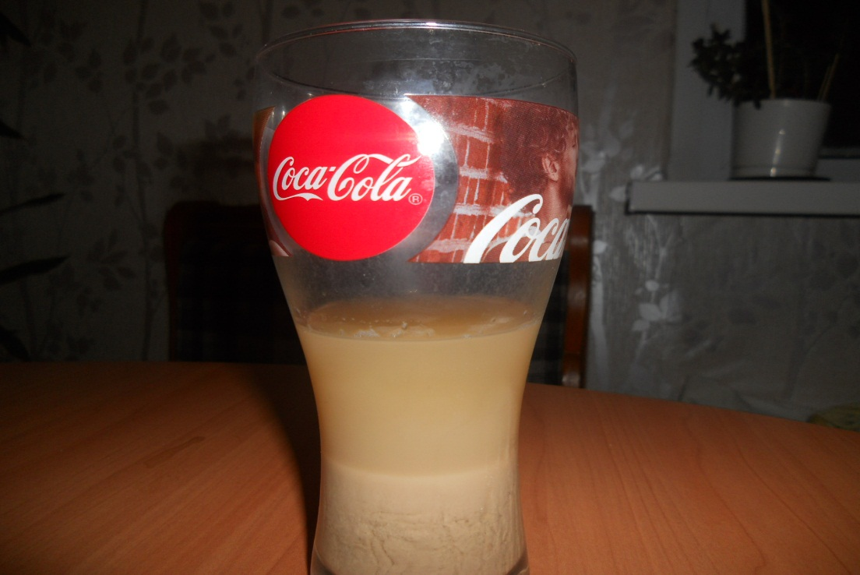
Опыт№5
Вывод: «Кока- кола» вступает в окислительную реакцию с молоком.

Slide 10
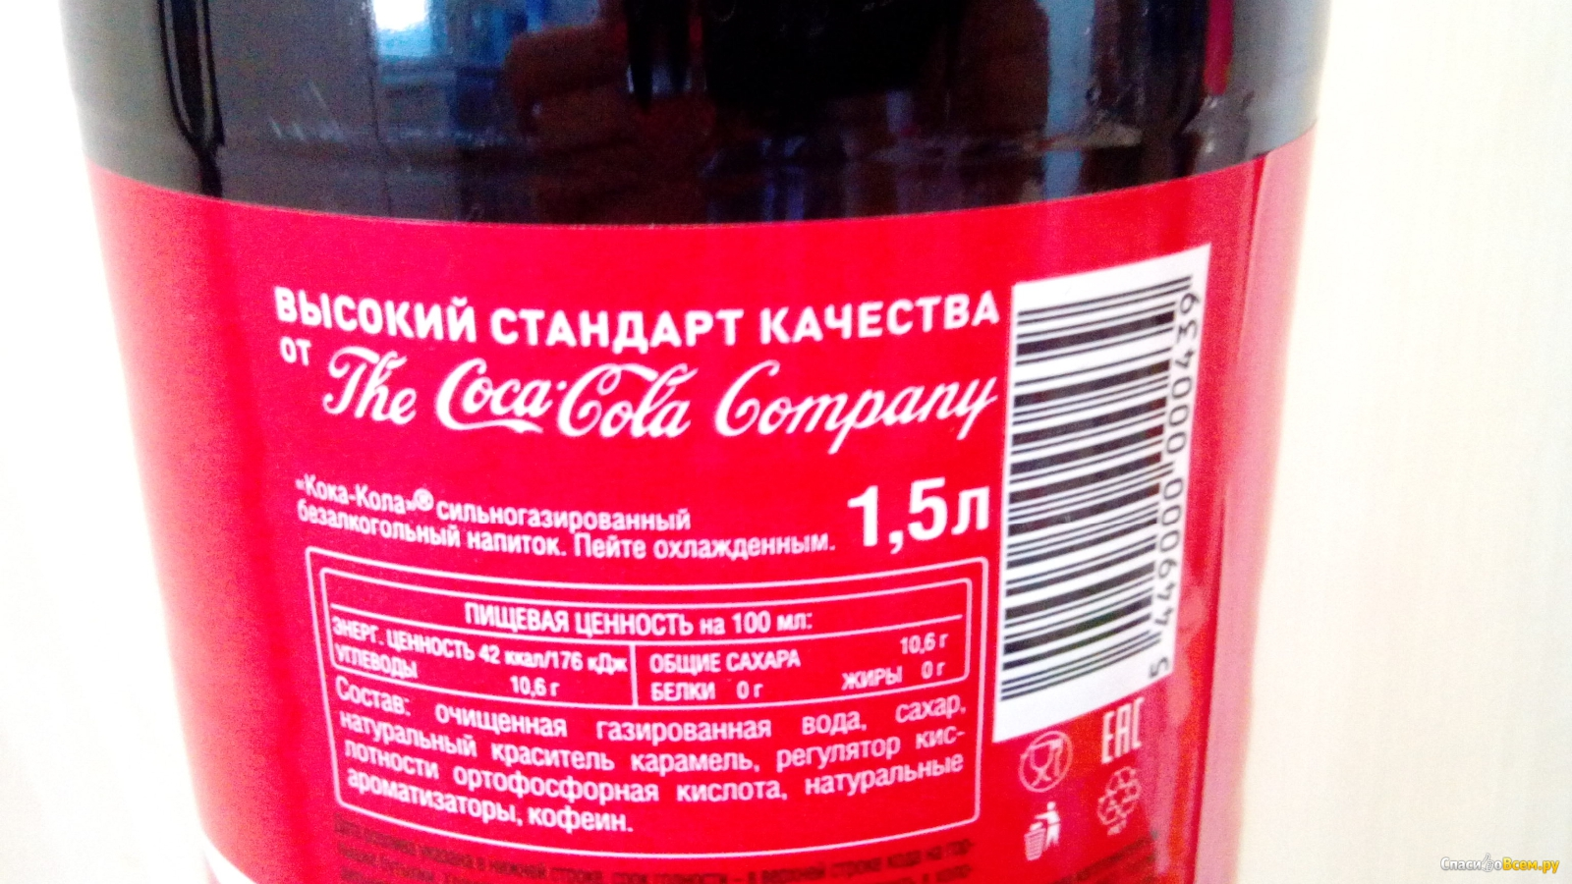
Нам говорят о том что в кока-коле много сахара, что также вредно для организма. Однако из пищевой ценности видим, что углеводов (~= сахара) в коле 10,6 г на 100 мл. Да, довольно много, я согласен. Но возьмем продукт, который все считают достаточно полезным – сок. Также посмотрела содержание углеводов в соке «Добрый Мультифрукт». Увидела, что содержание углеводов 13г на 100мл. Даже больше, чем в газировке. Почти все соки содержат не меньше сахара, чем кока-кола.

